Slide 1
Самообслуживания детей 3-4 лет

Slide 2
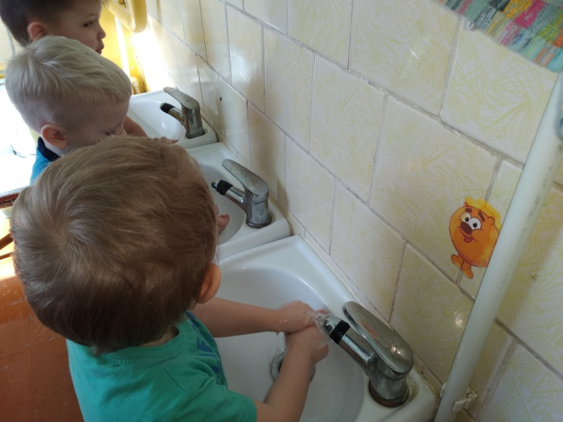
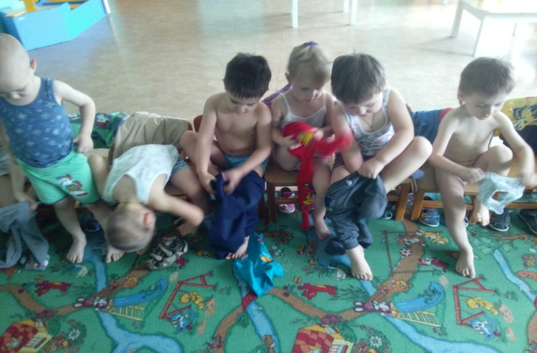
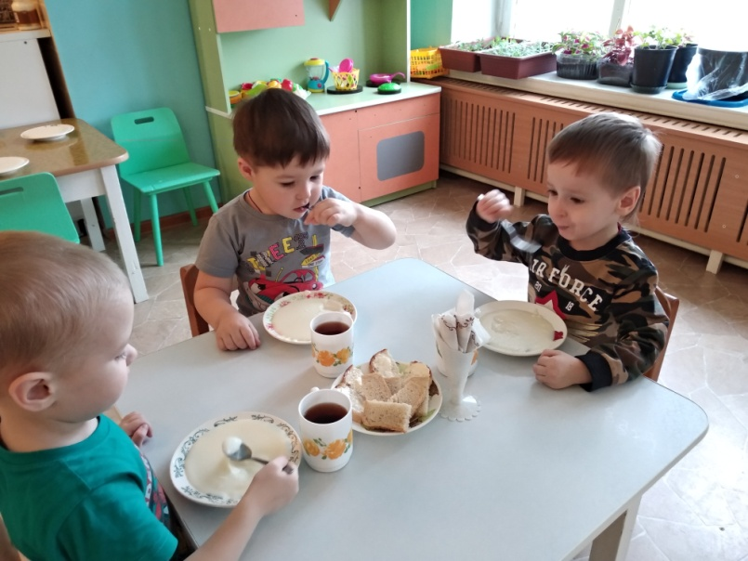
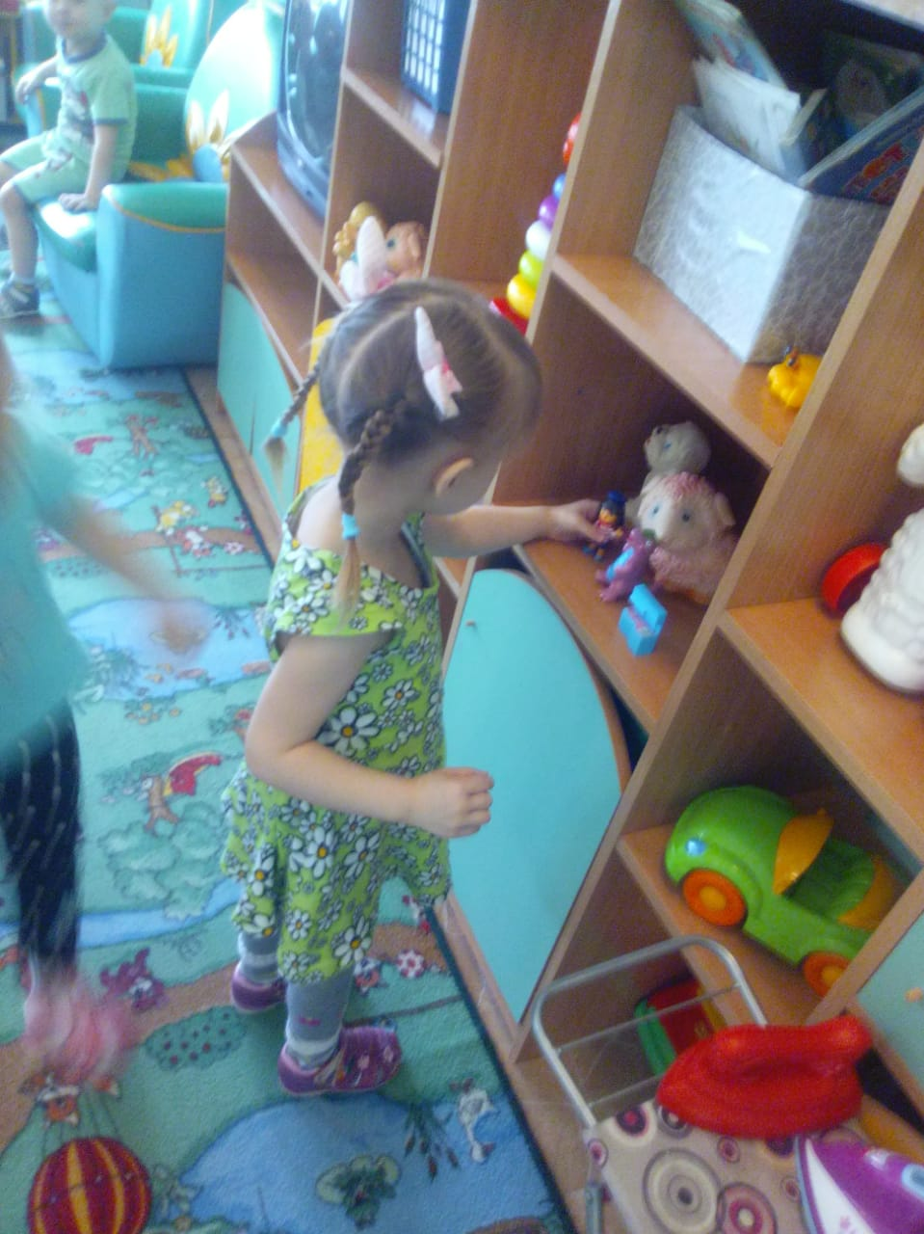
Самообслуживание – это труд ребенка, направленный на обслуживание им самого себя. Умывание, одевание, прием пищи, соблюдение порядка

Slide 3
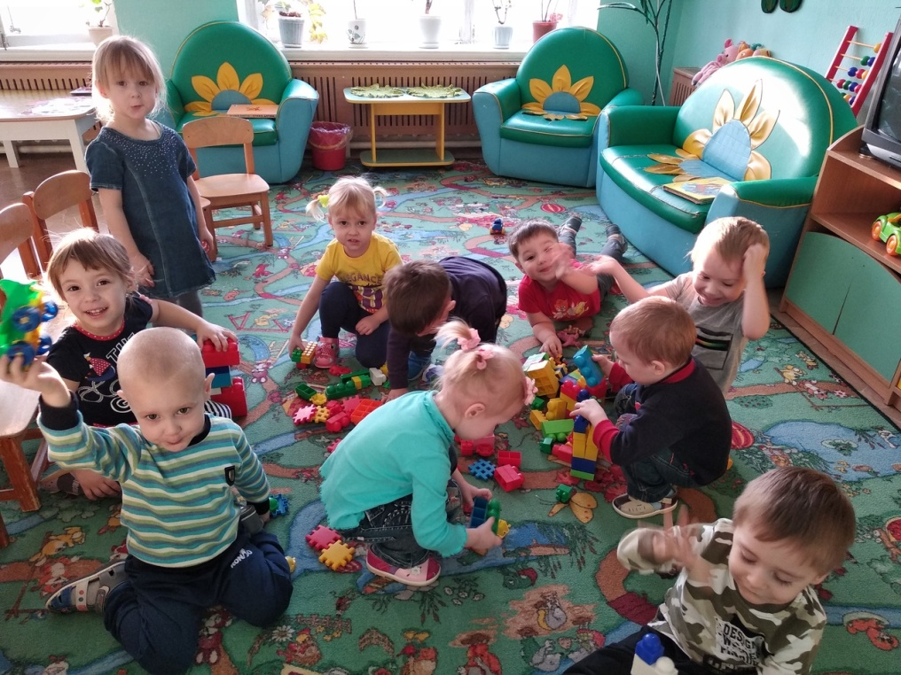
Ребенок, умеющий сам себя обслуживать, хорошо чувствует себя в коллективе, у него больше времени для игр и общения со сверстниками. Естественно, дети неодинаково быстро усваивают правила и действия, которым мы их учим. Но у каждого ребенка при правильном воспитании вырабатывается стремление все делать самостоятельно.

Slide 4
Дети 3–4 лет должны уметь:
Следить за своим внешним видом.
Пользоваться мылом, аккуратно мыть руки, лицо, уши; насухо вытираться после умывания.
Вешать полотенце на место, пользоваться расчѐской и носовым платком.
Правильно пользоваться столовой и чайной ложками, салфеткой; не крошить хлеб, пережѐвывать пищу с закрытым ртом, не разговаривать с полным ртом.

Slide 5
Для формирования культурно- гигиенических навыков у ребенка, необходимо стать самому примером для подражания, а так использовать новые современные средства.
Одним из таких современных средств организации образовательной деятельности детей дошкольного возраста является лэпбук.

Slide 6
Слово lapbook – «наколенная книга» (lap – колено, book – книга). Это своего рода самодельные интерактивные папки, включающие кармашки, дверки, окошки, карточки, передвижные детали из бумаги, с помощью которых ребенок учит и закрепляет пройденный материал. Так как лэпбук - это не просто книжка или папка с картинками, а в первую очередь учебное пособие; он должен развивать и заинтересовывать детей.

Slide 7
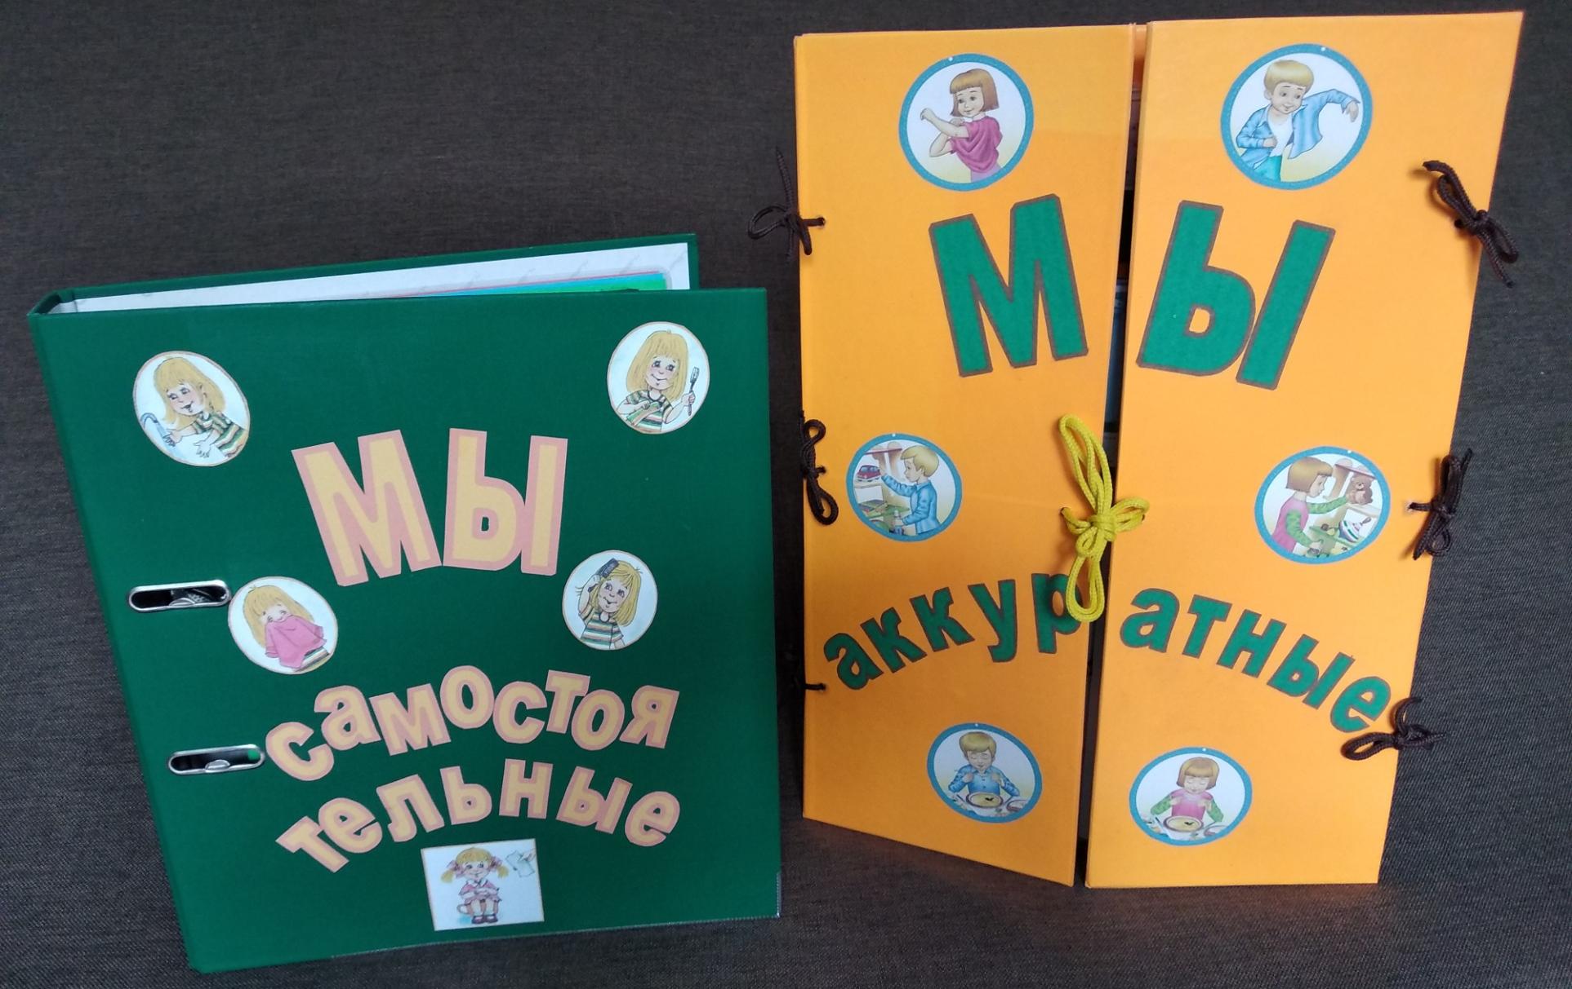
Лепбуки по теме «самообслуживание»

Slide 8
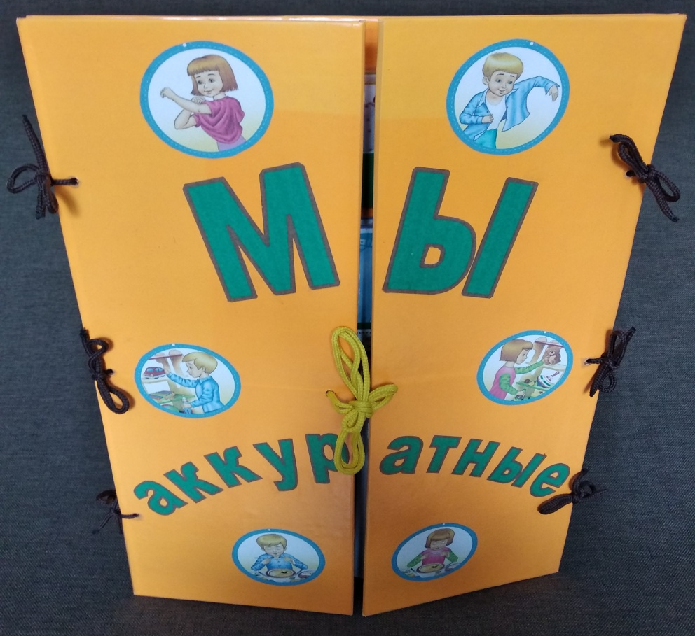
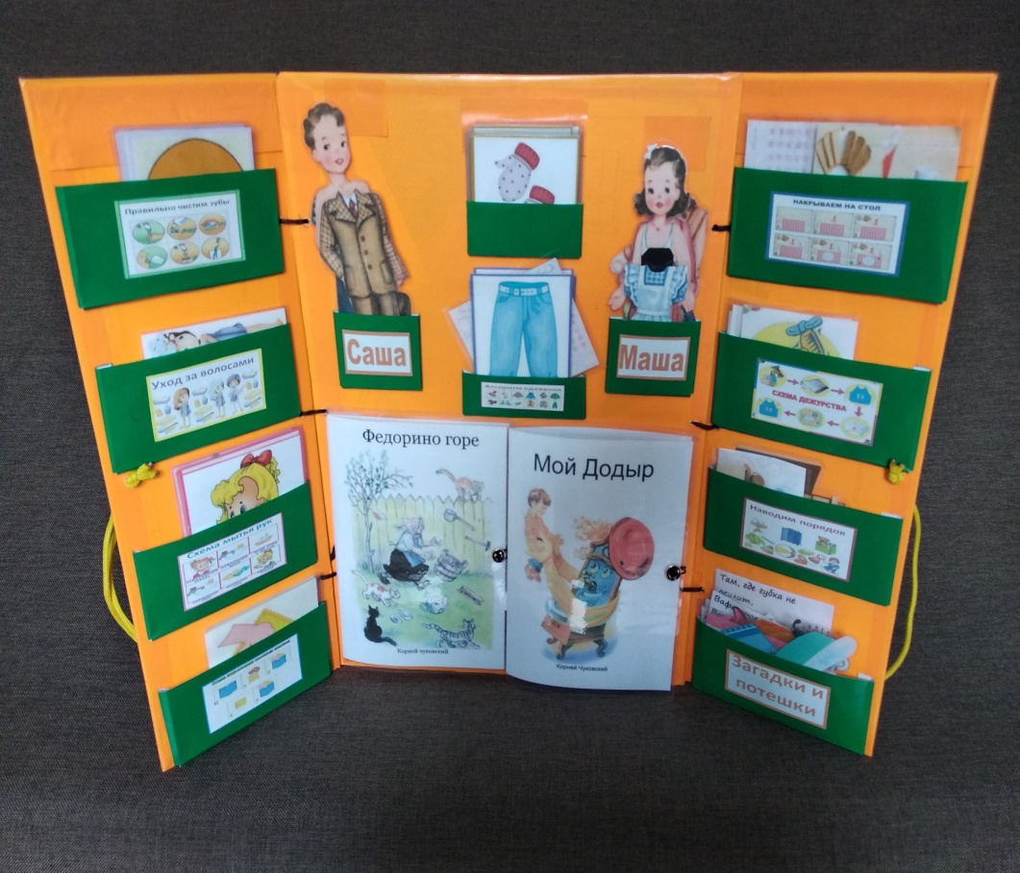

Slide 9
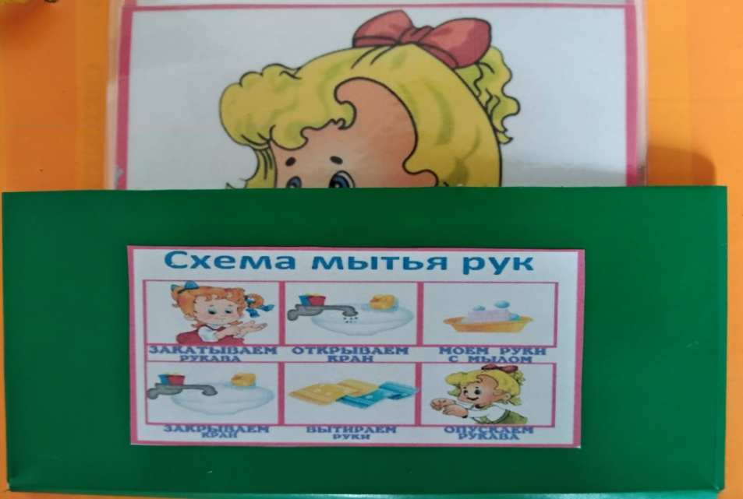
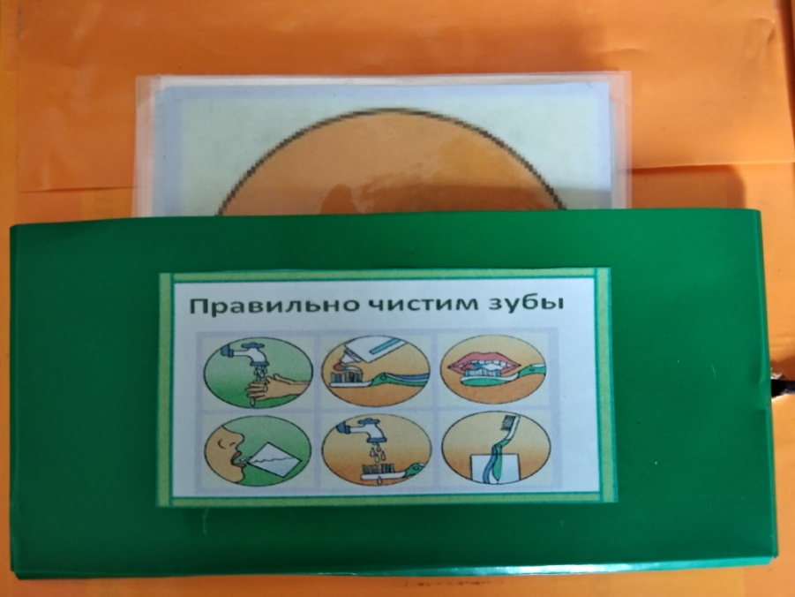
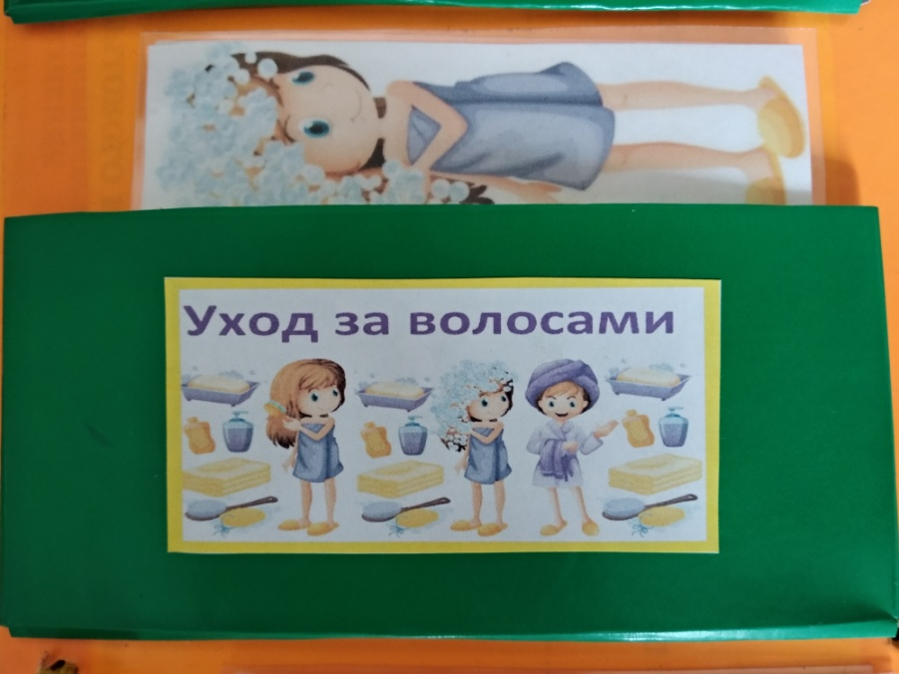

Slide 10
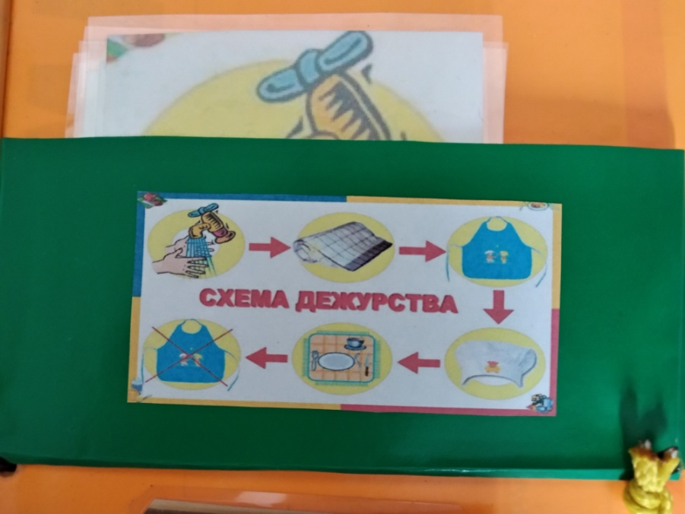
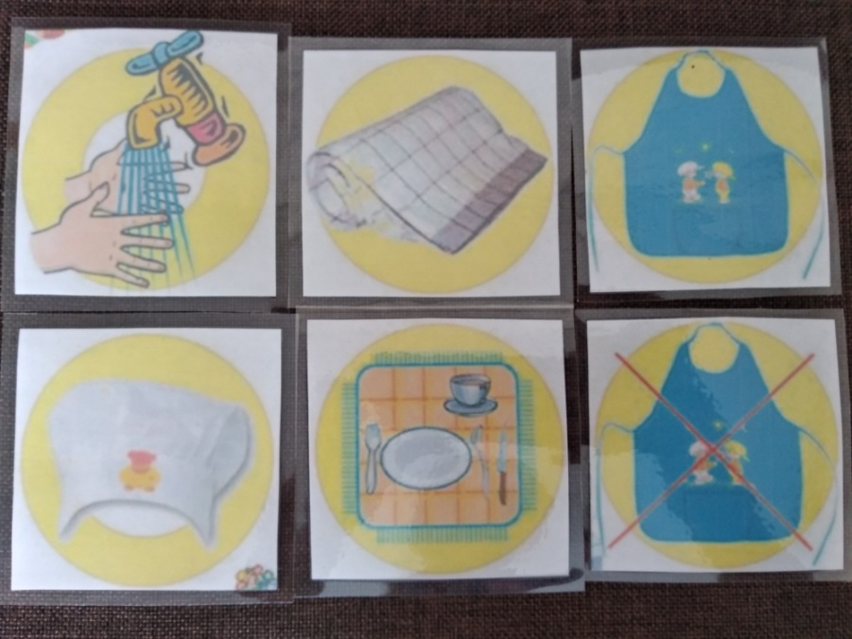
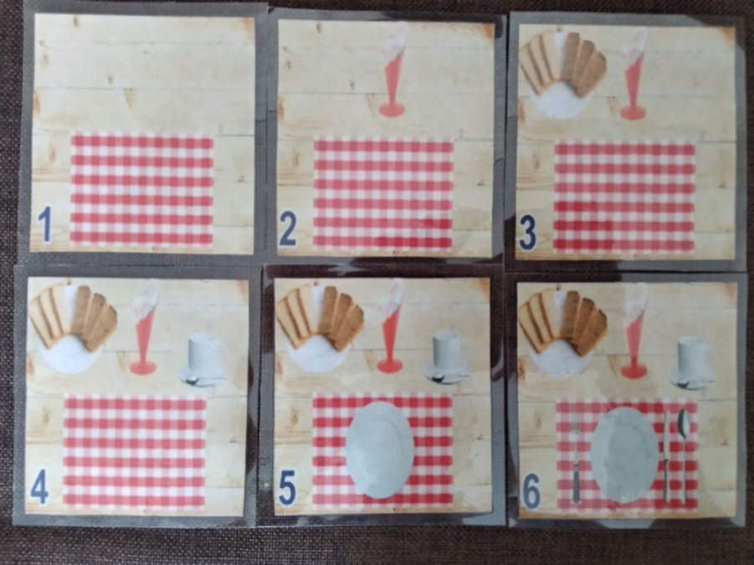
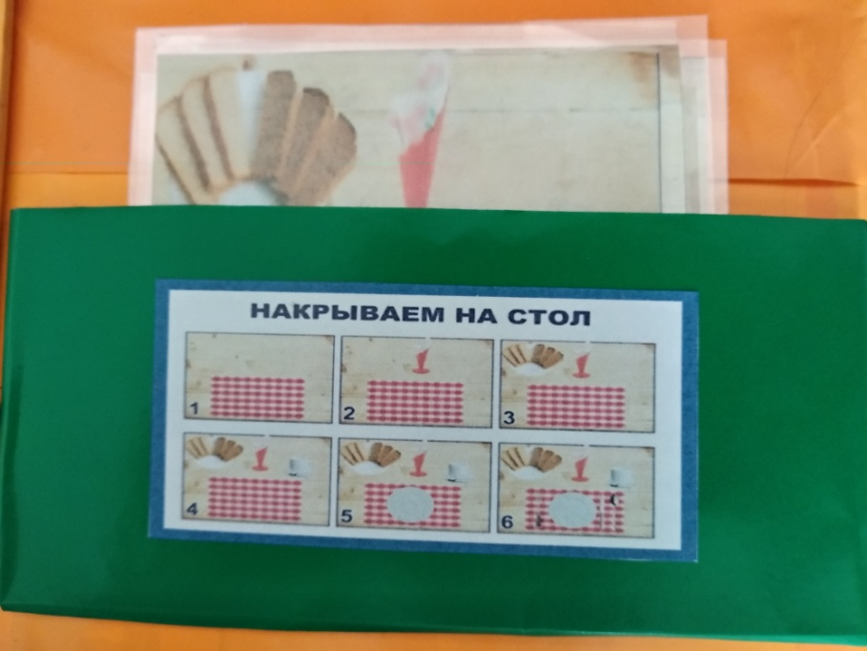

Slide 11
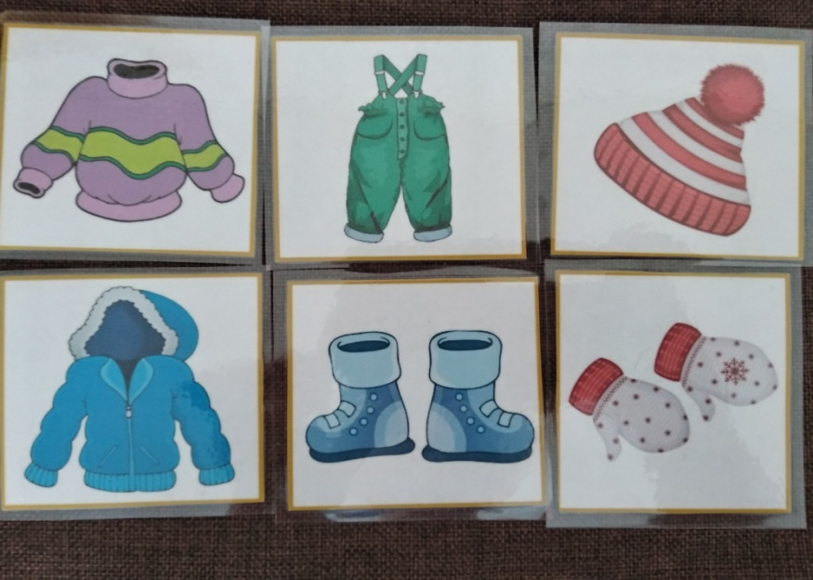
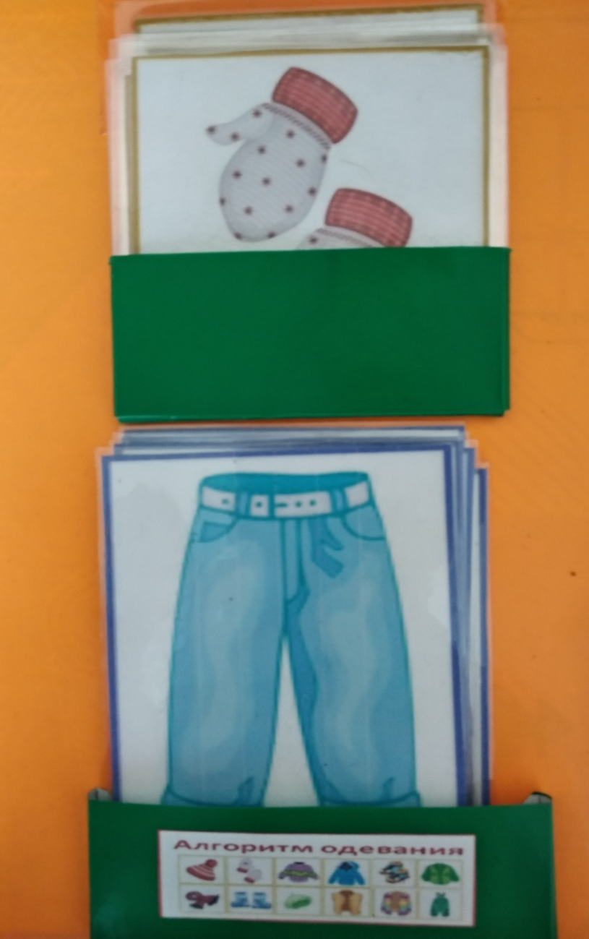
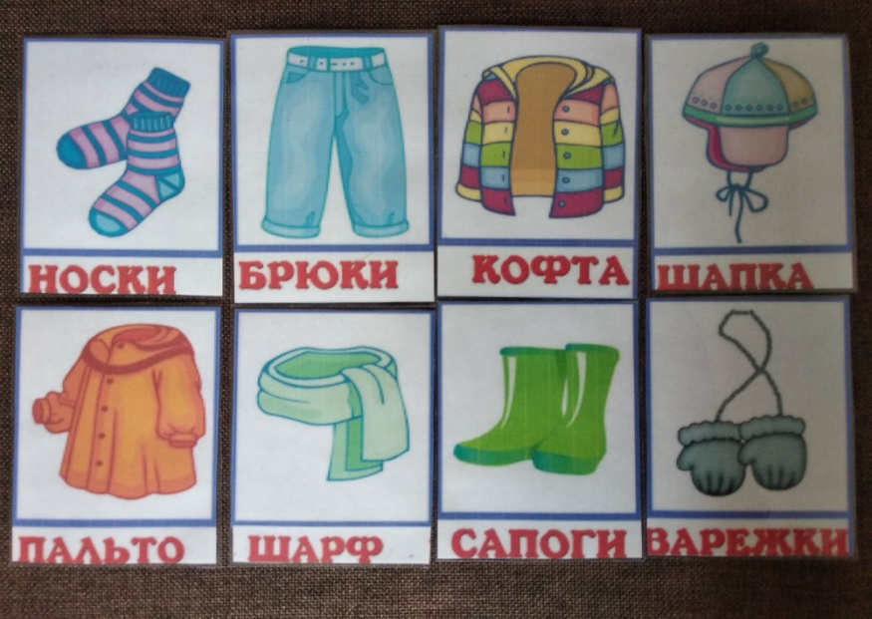

Slide 12
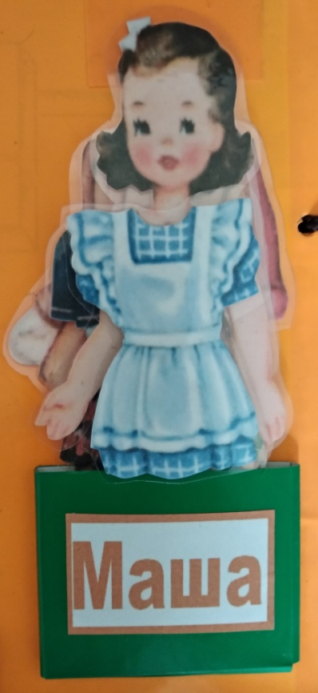
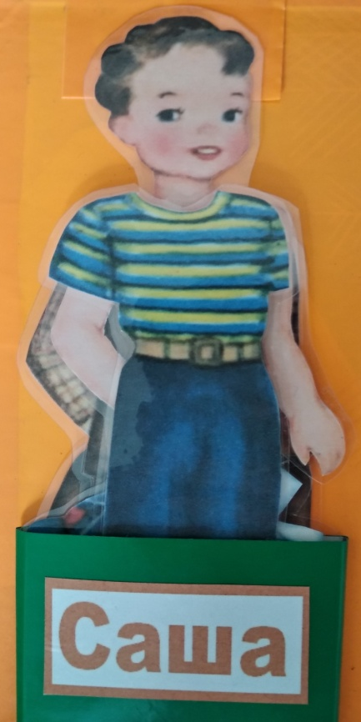
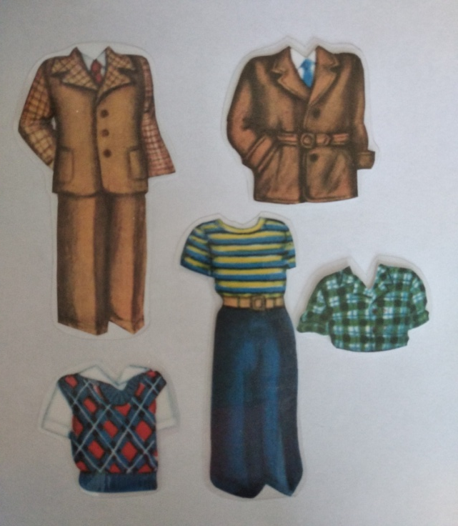
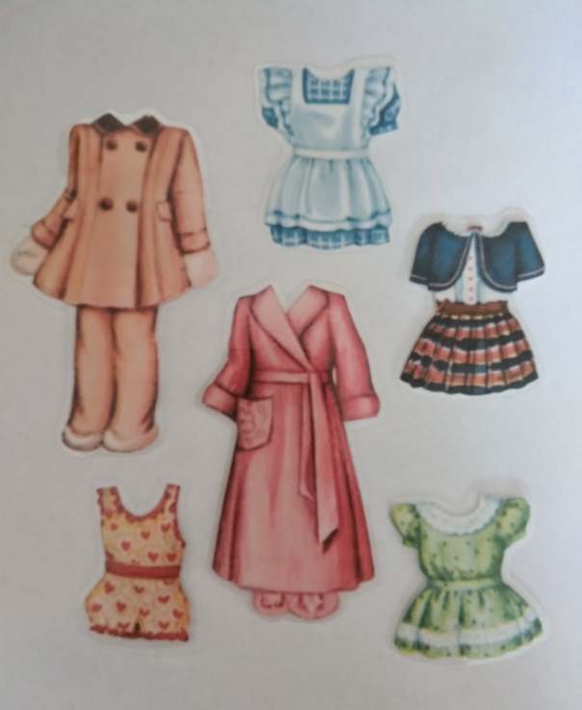

Slide 13
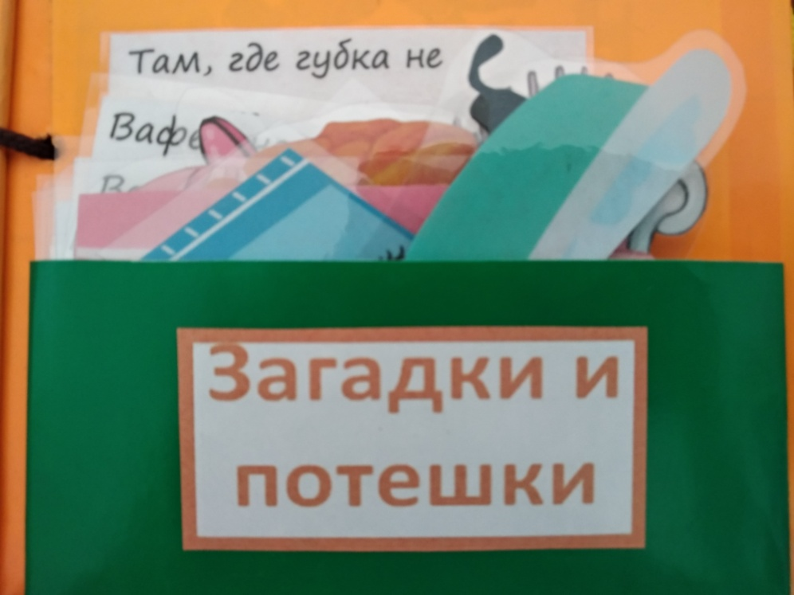
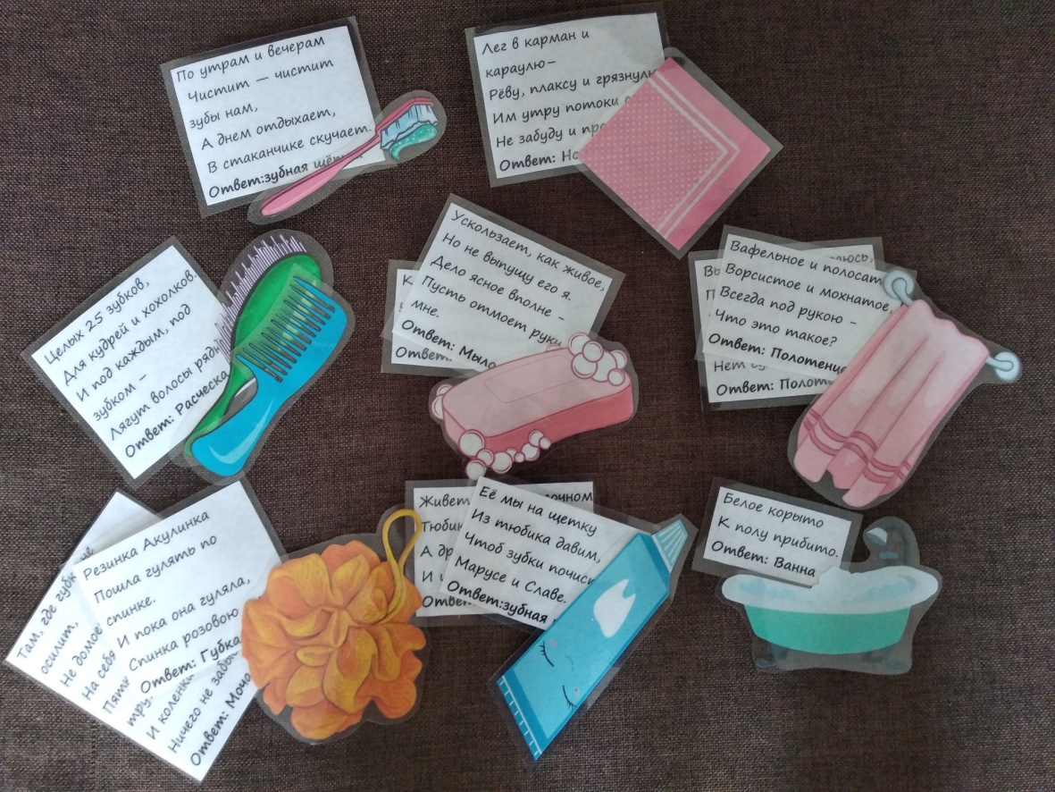
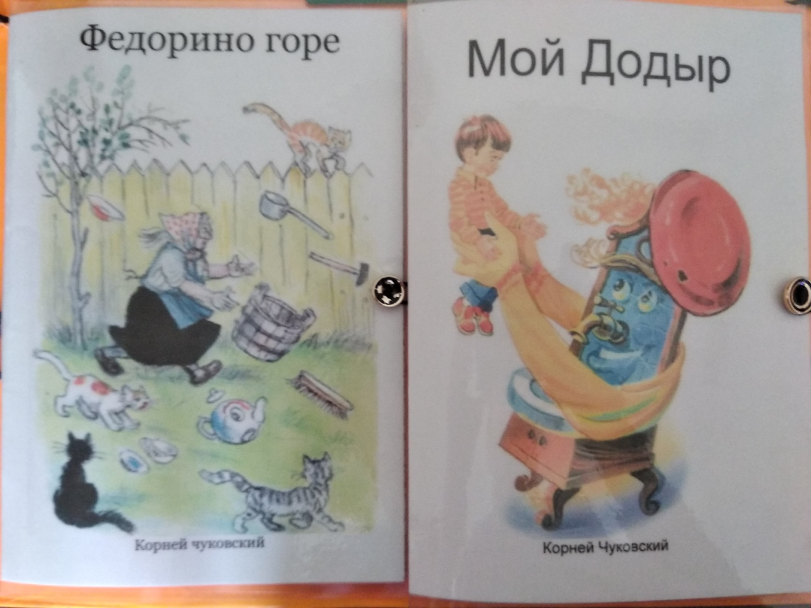

Slide 14
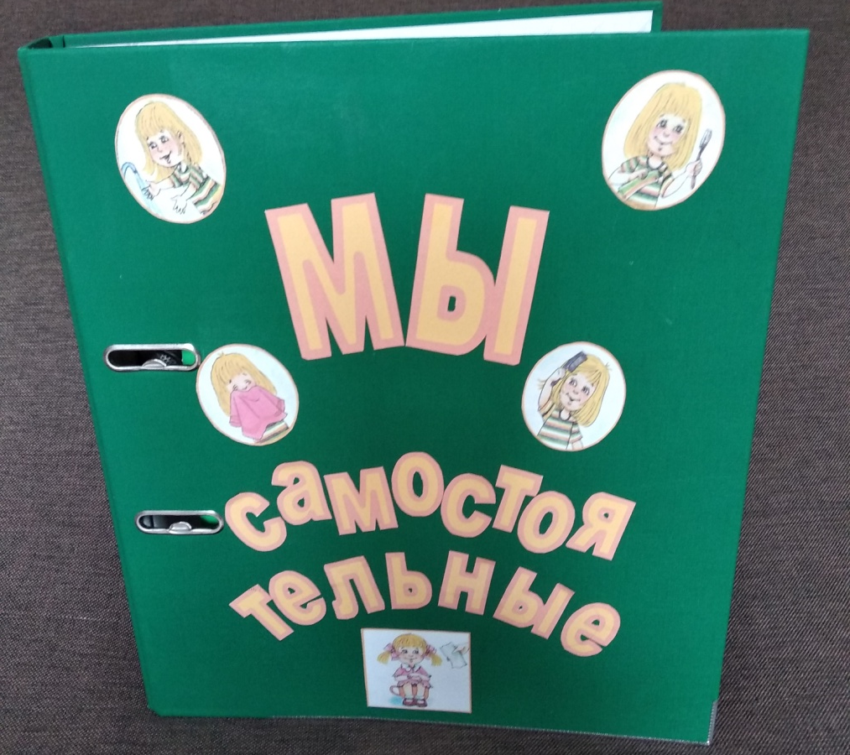
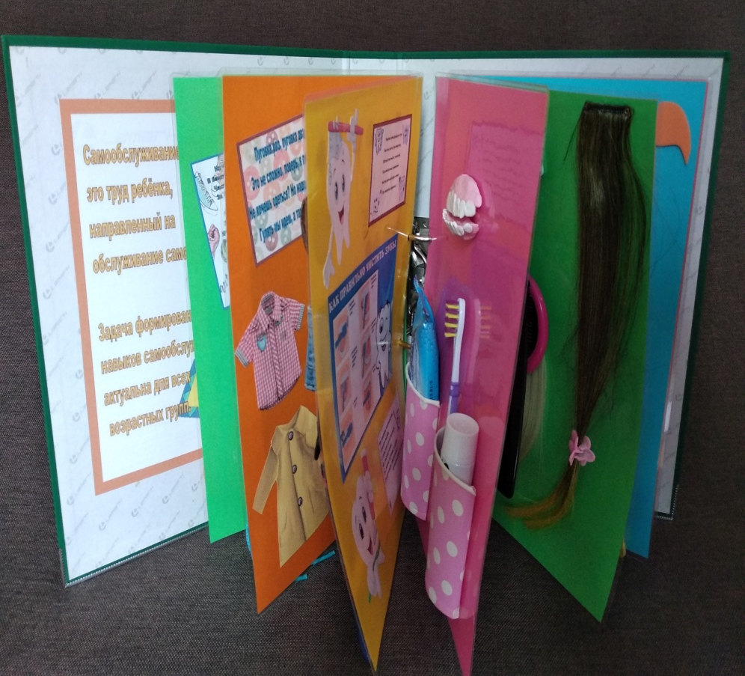

Slide 15
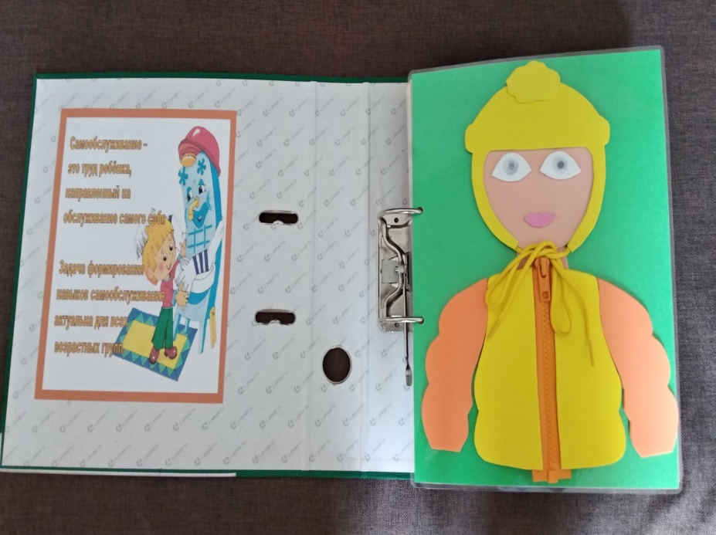
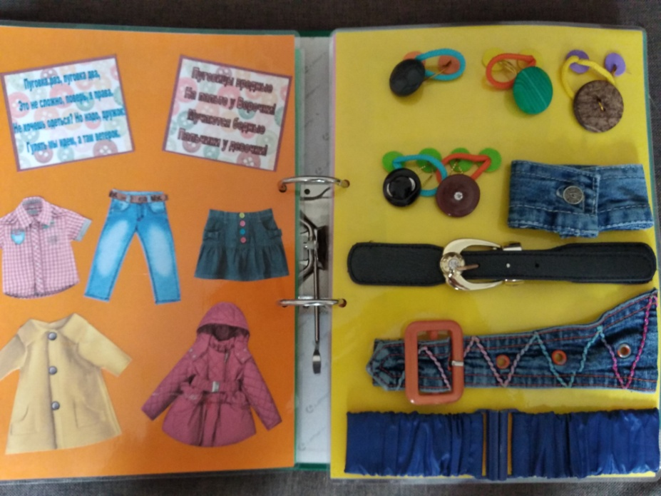
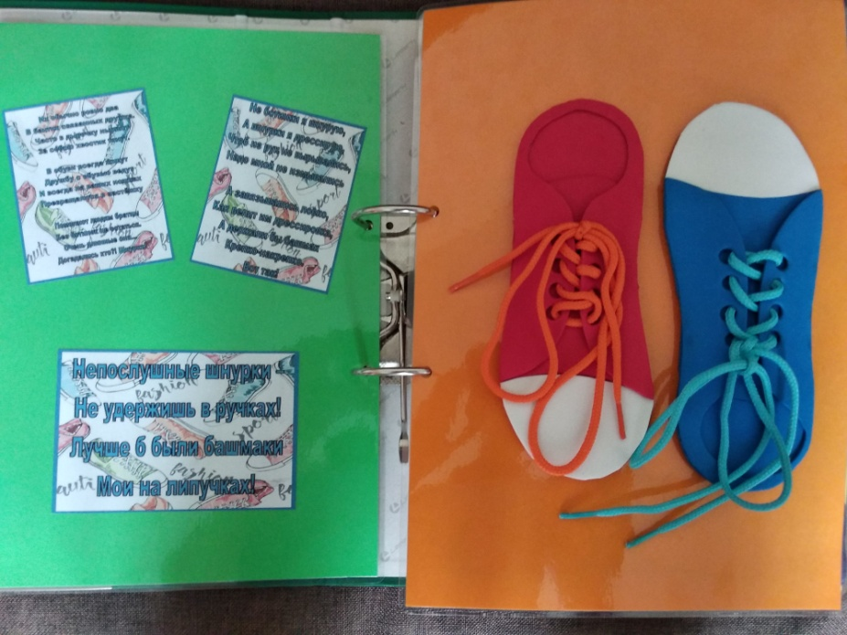
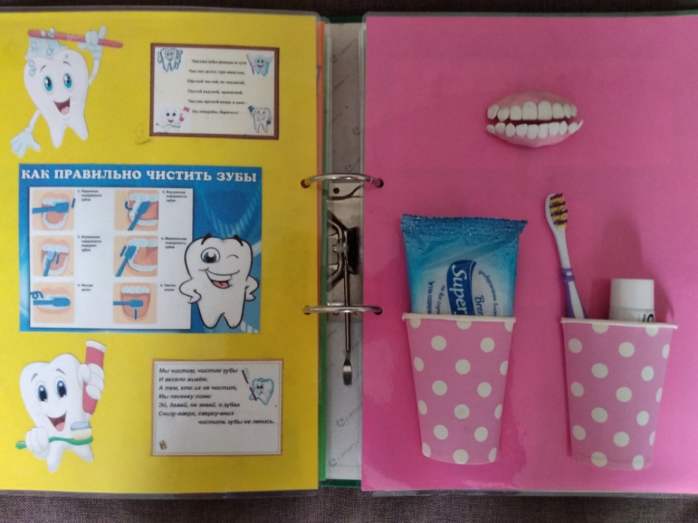

Slide 16
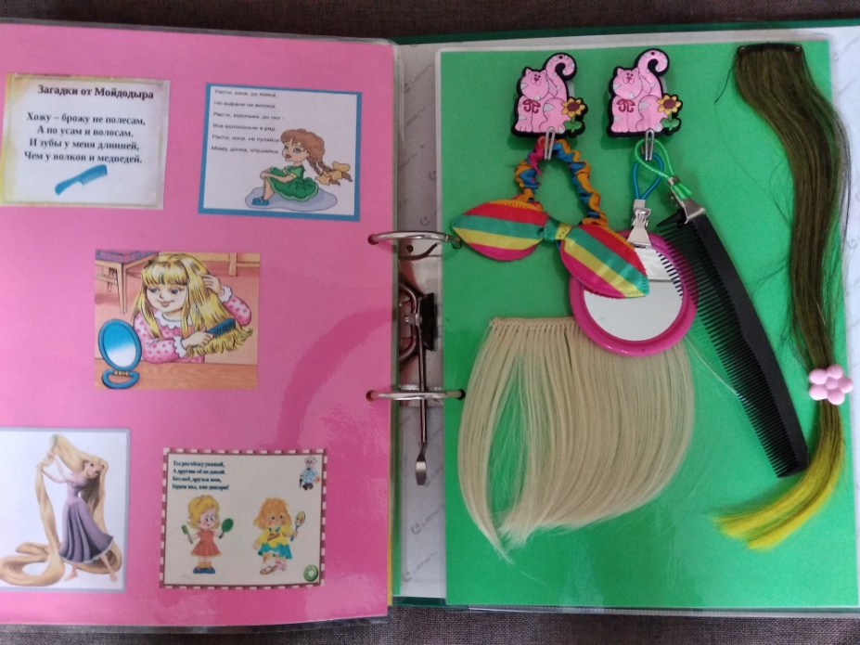
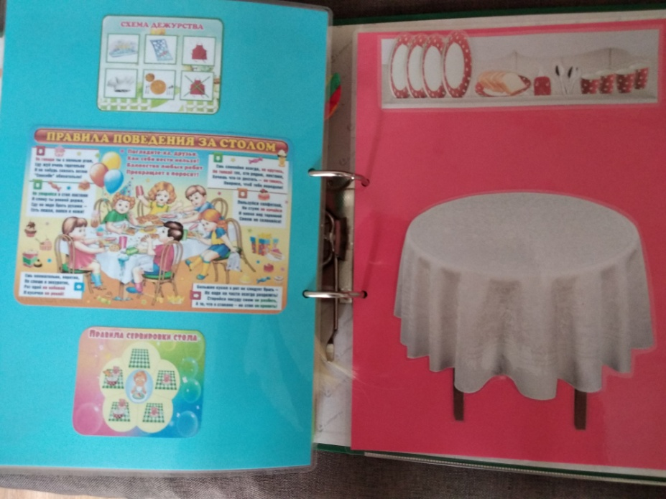
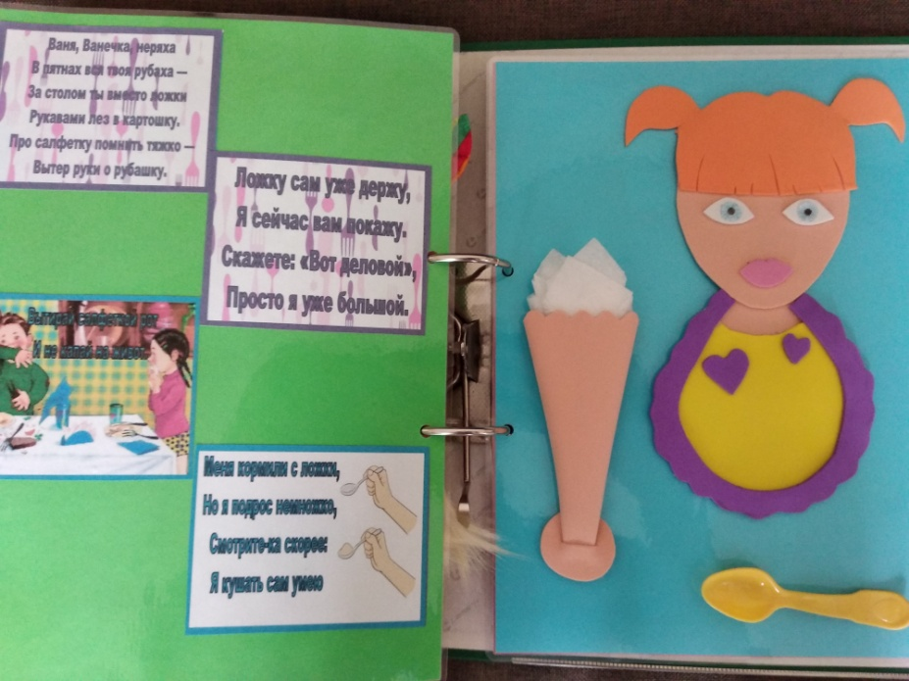

Slide 17
Спасибо за внимание!

